Slide 1
Analiza obrazovNOG istraživanja
Self-reflection tool for digitally capable schools (SELFIE)
druga srednja škola beli manastir, 30. veljače 2019.
Božana tenji

Slide 2
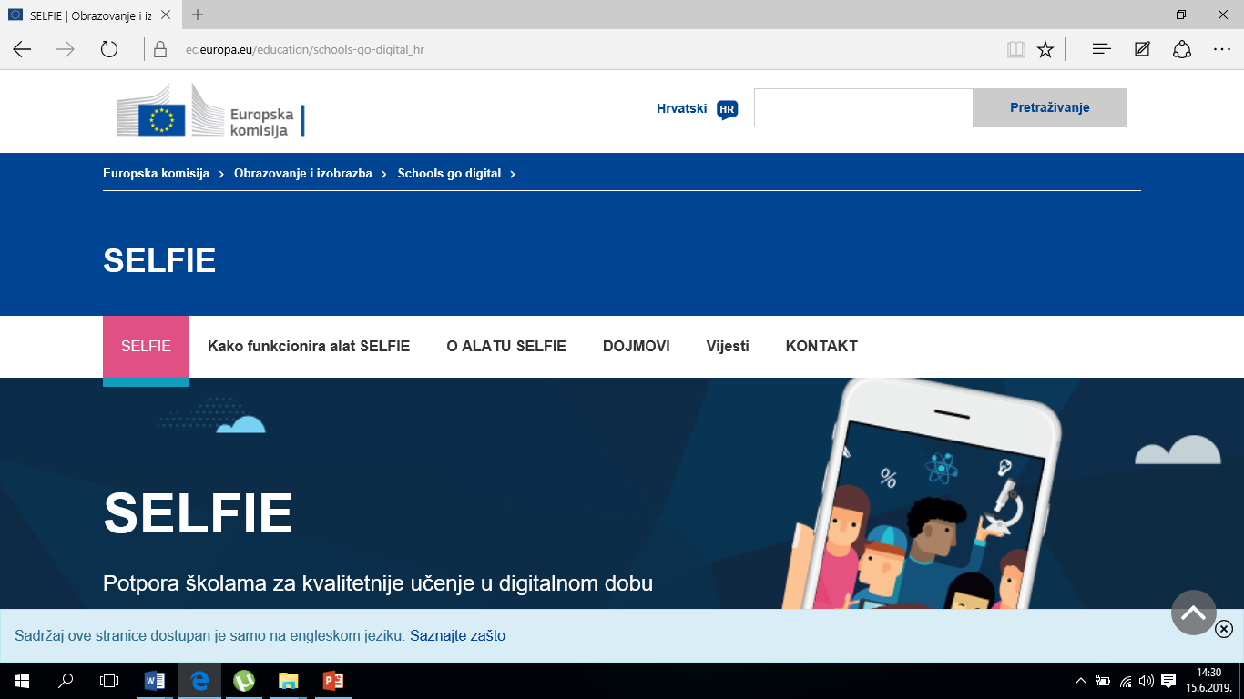

Slide 3
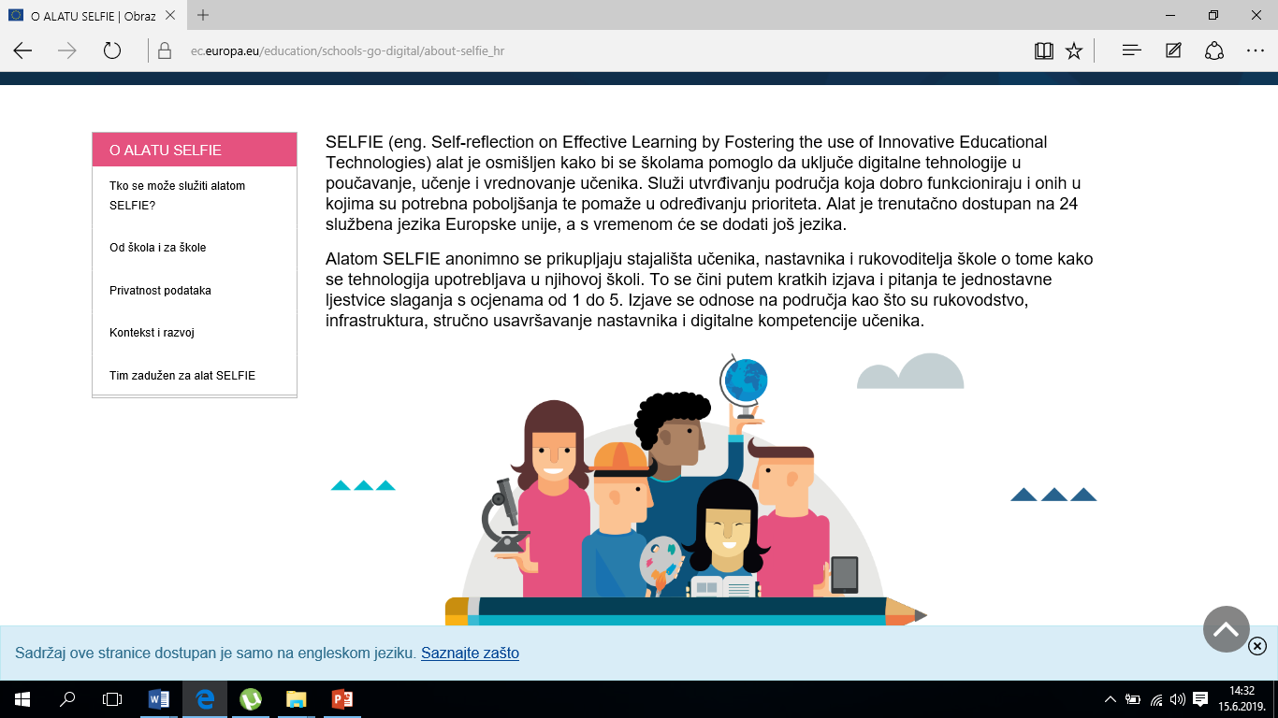
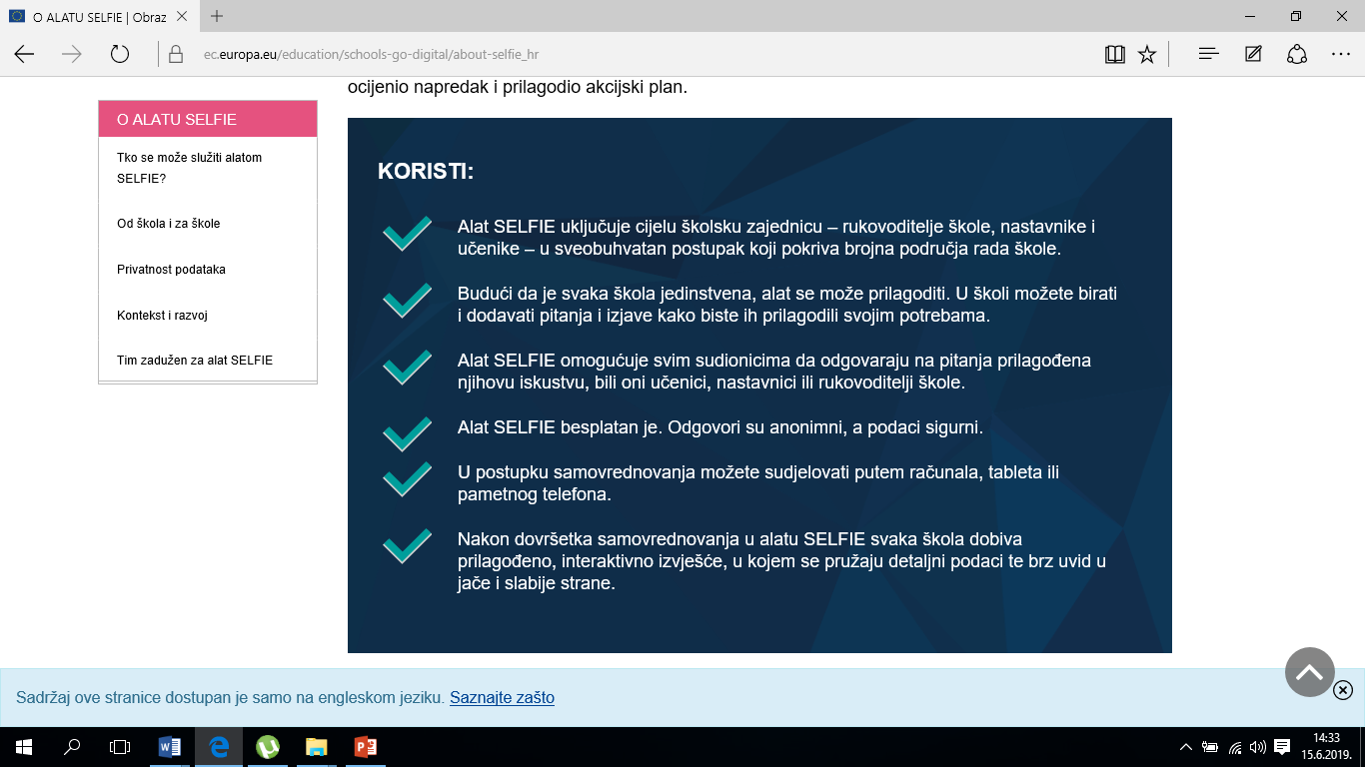

Slide 4
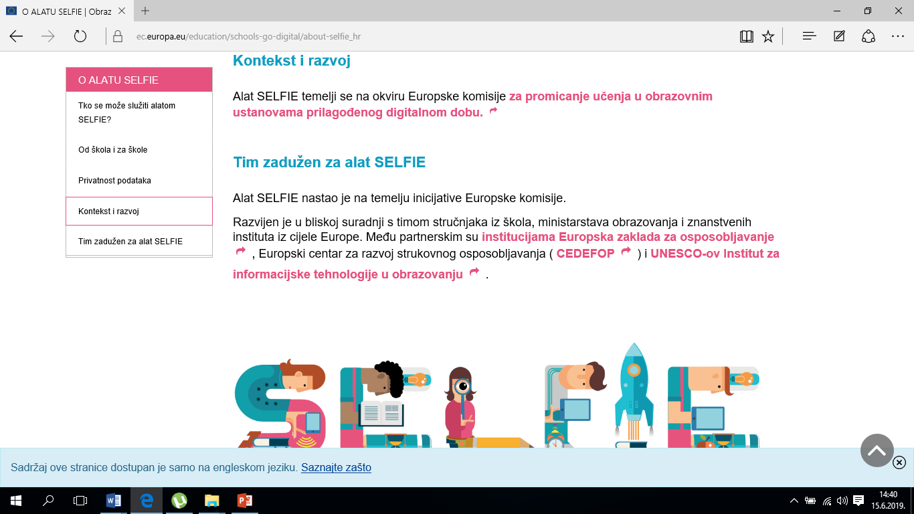

Slide 5
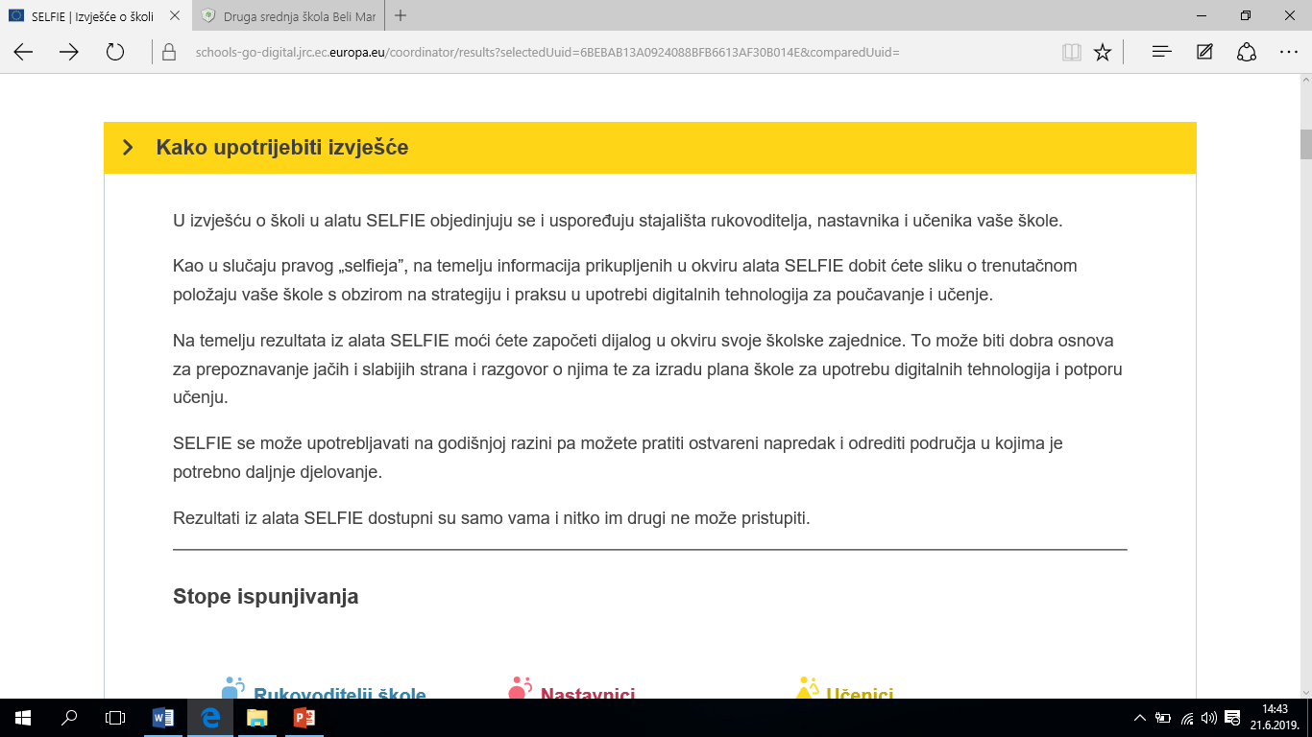

Slide 6
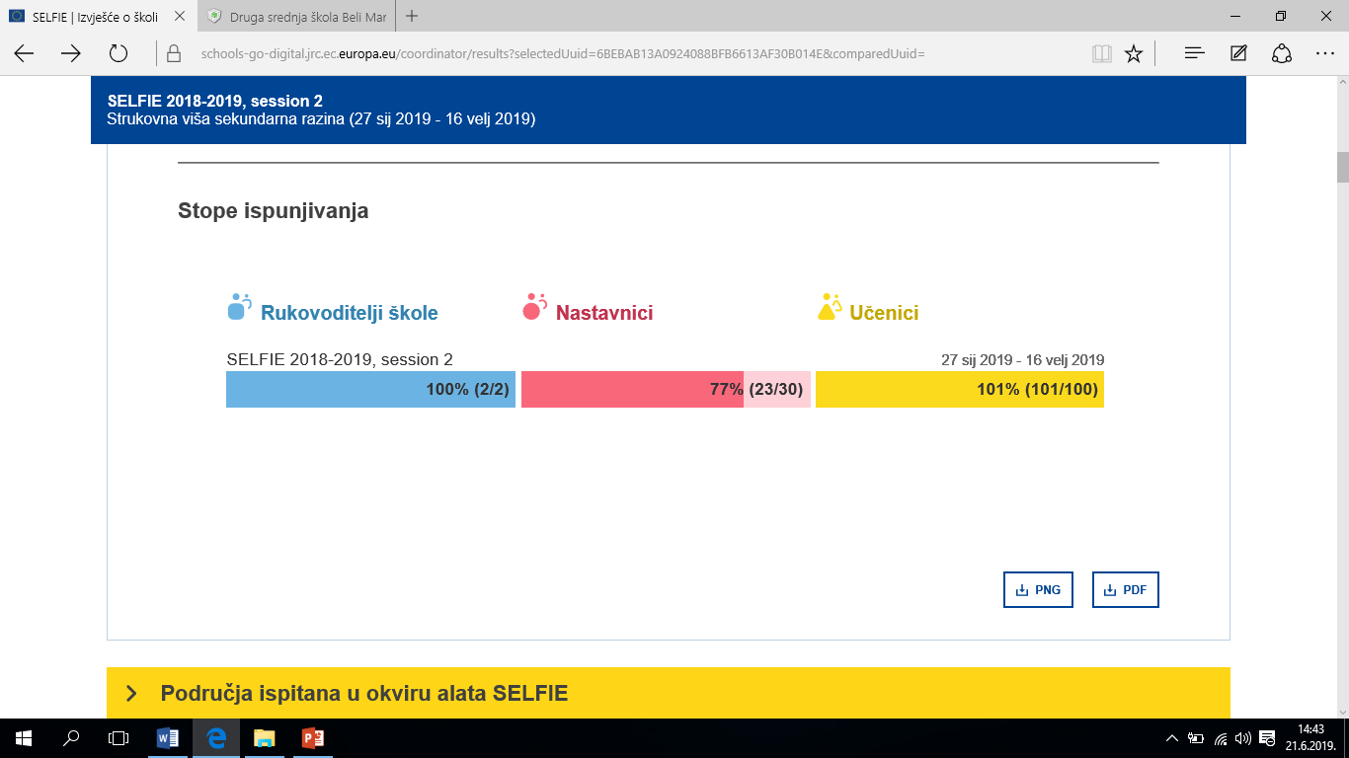

Slide 7
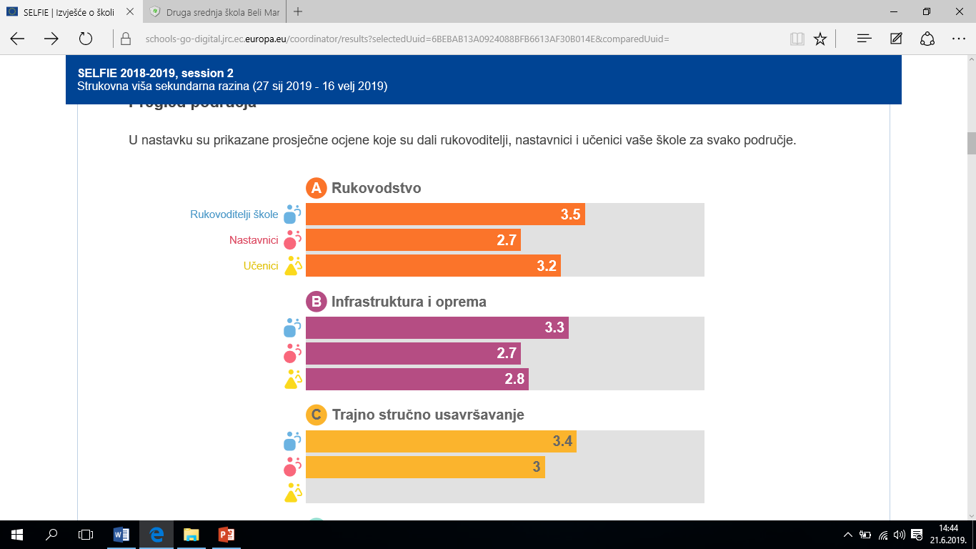

Slide 8
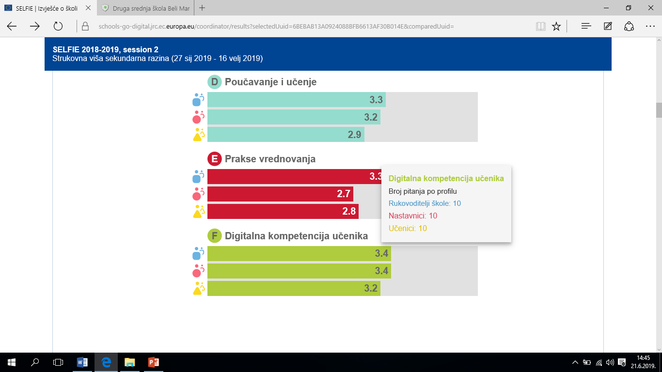

Slide 9
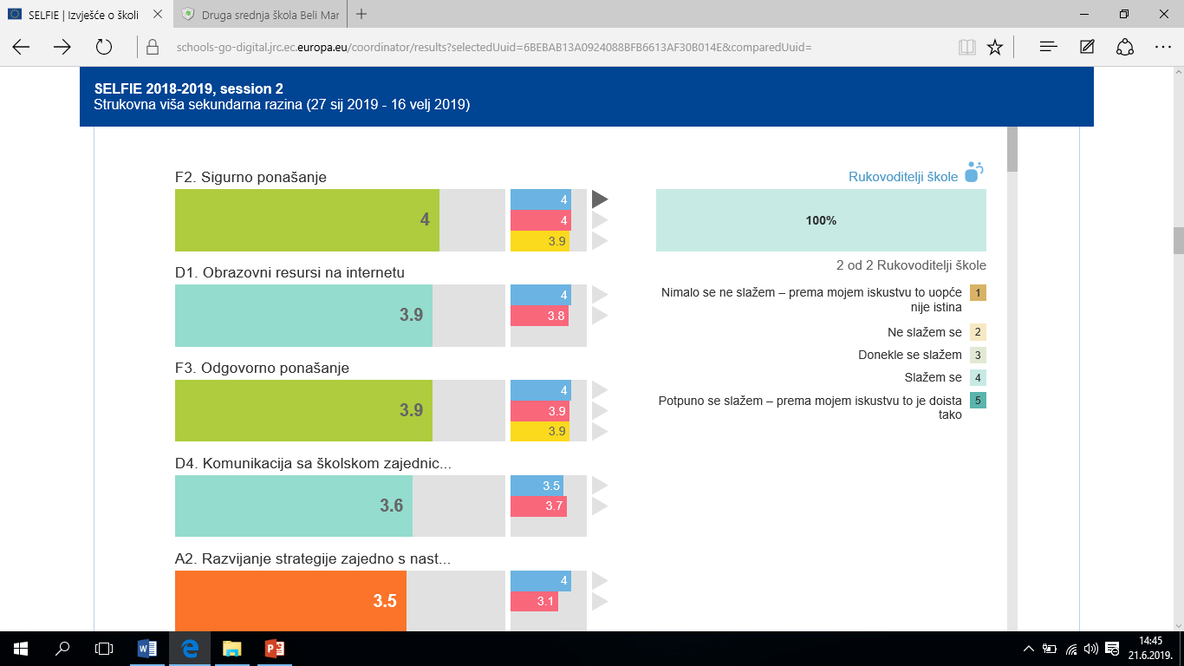

Slide 10
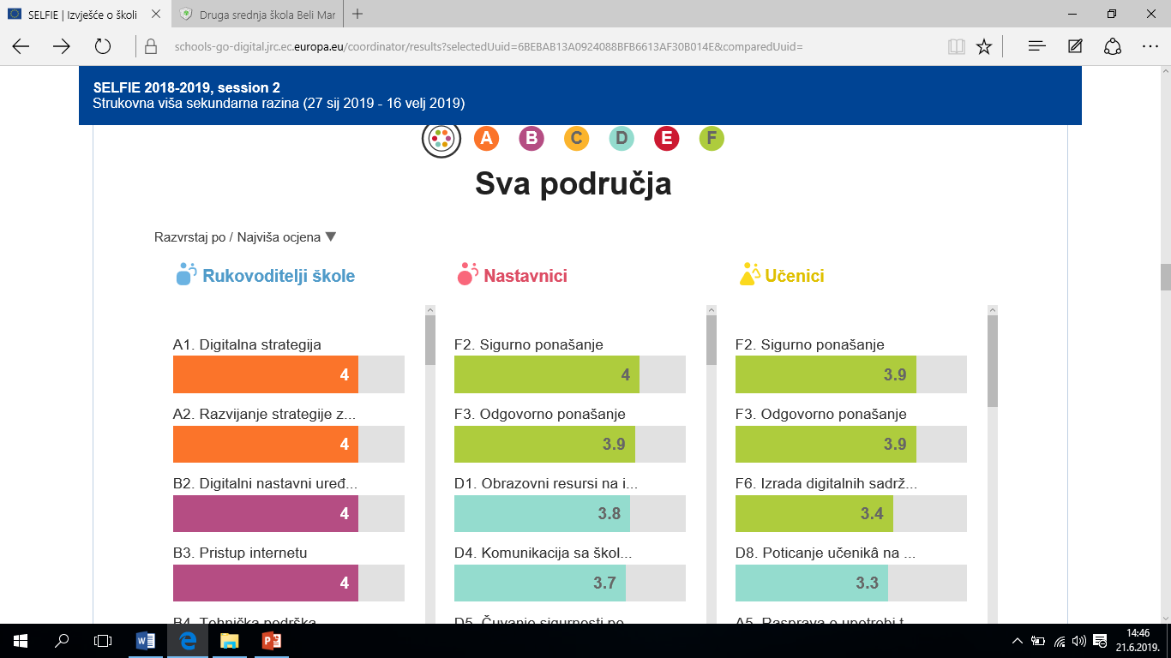

Slide 11
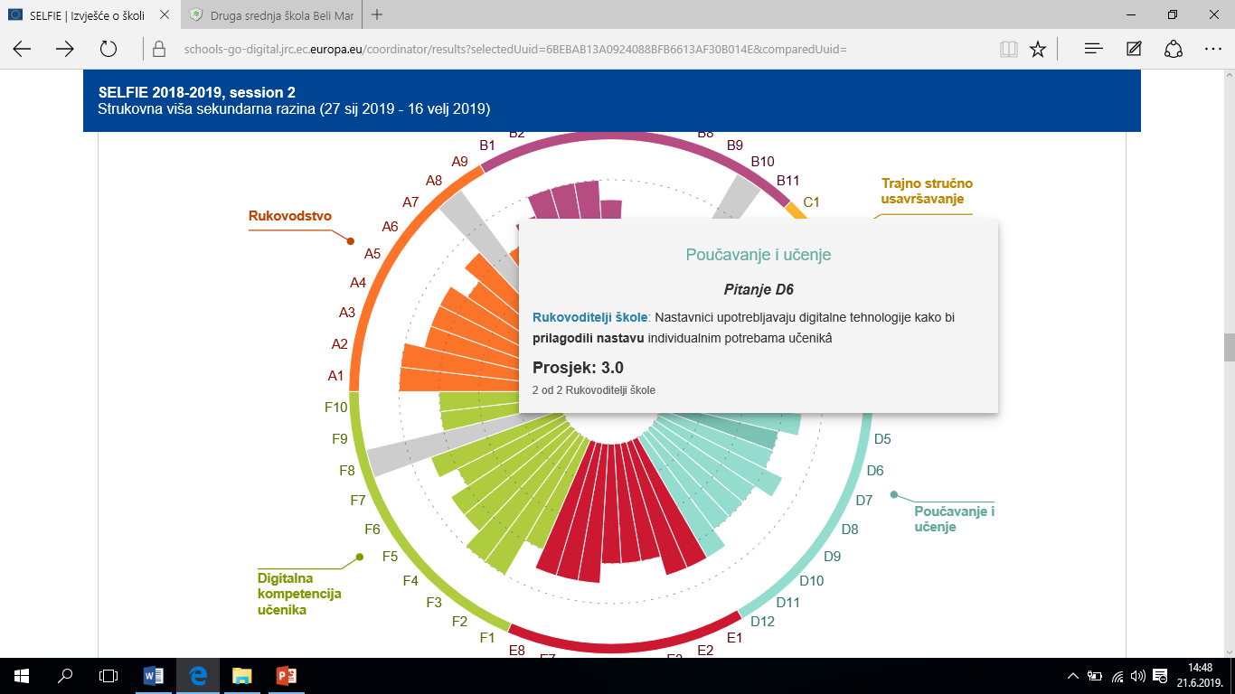

Slide 12
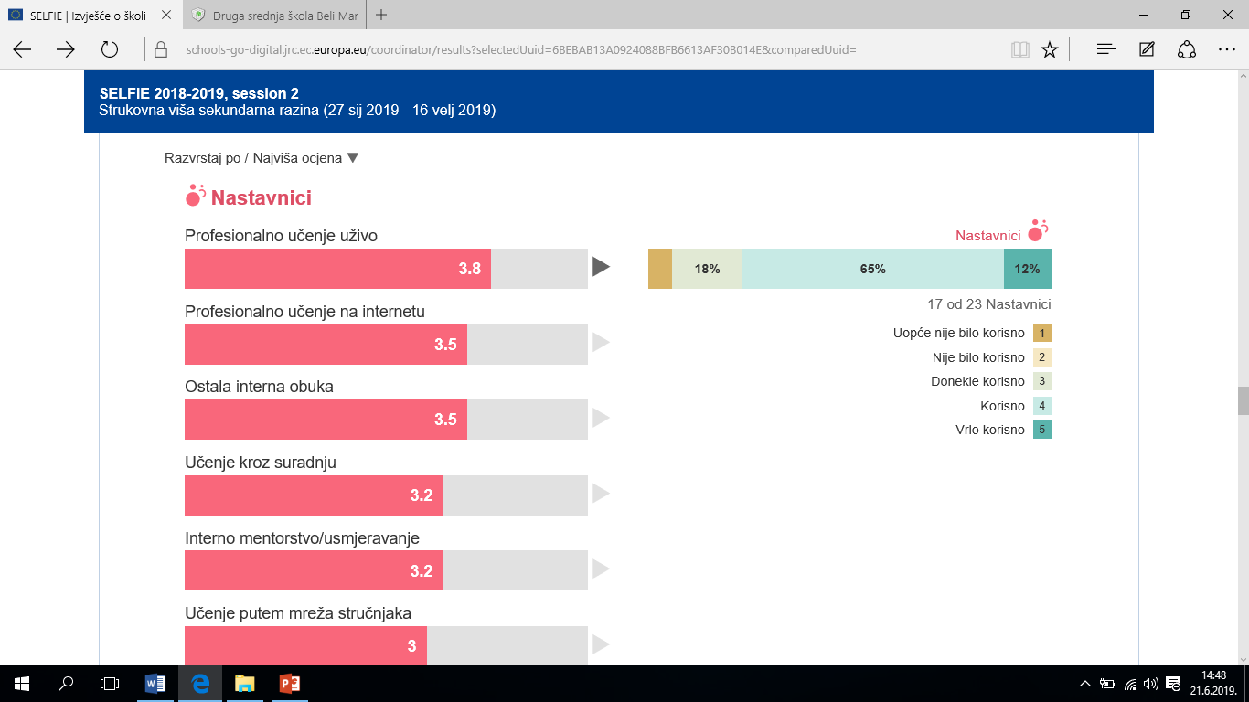

Slide 13
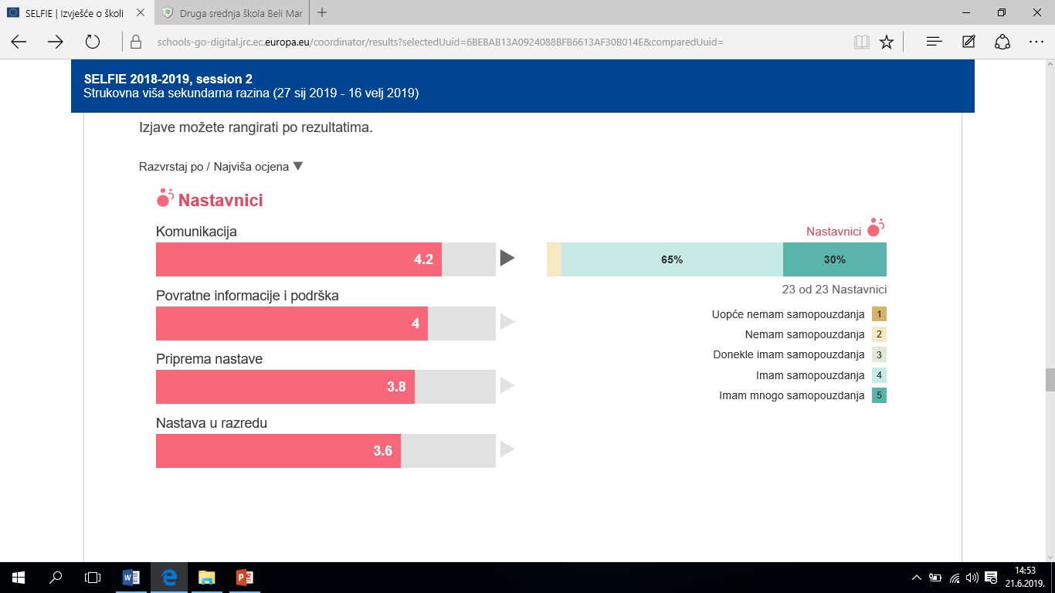

Slide 14
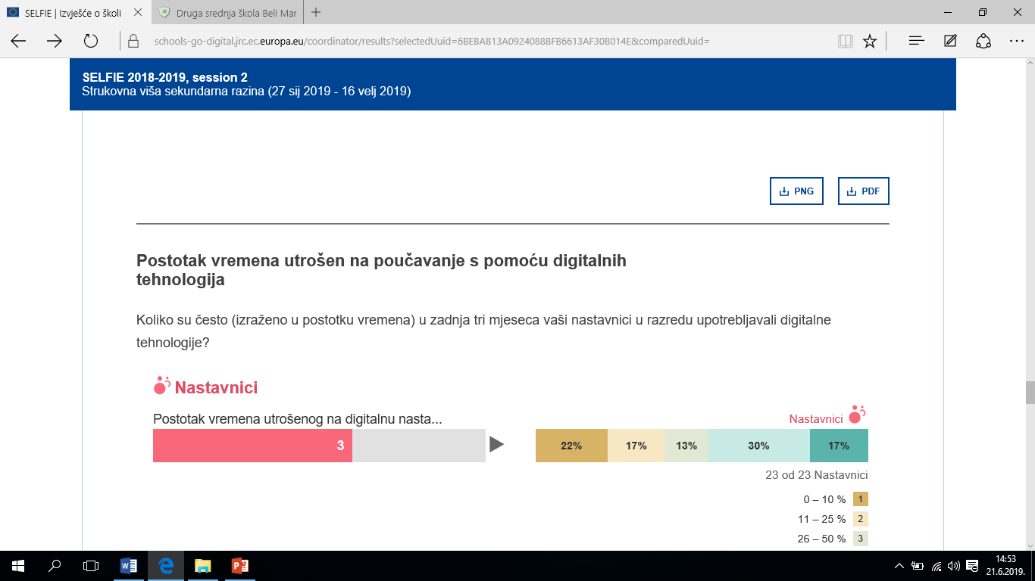

Slide 15
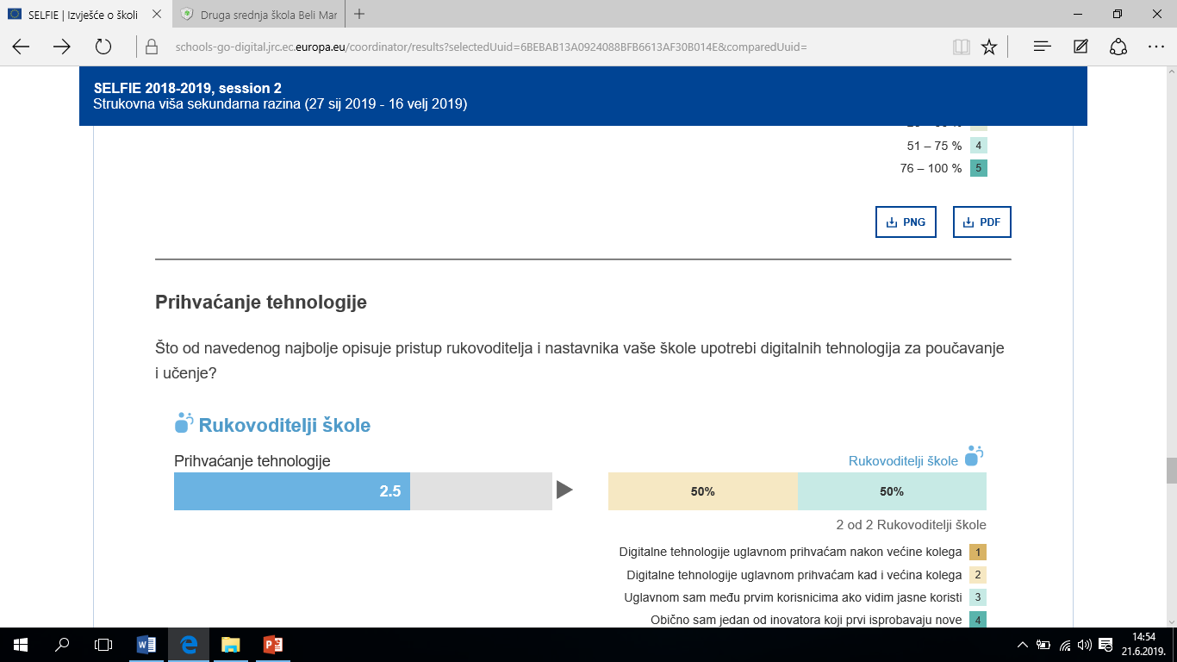

Slide 16
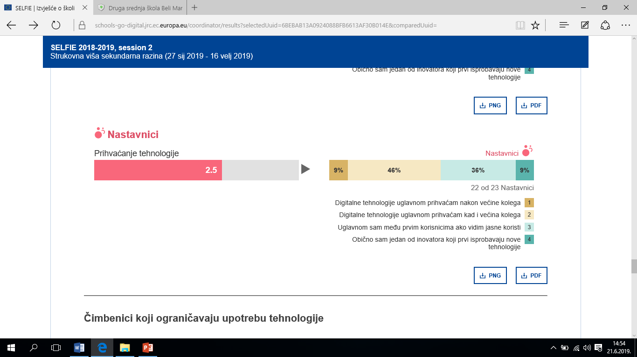

Slide 17
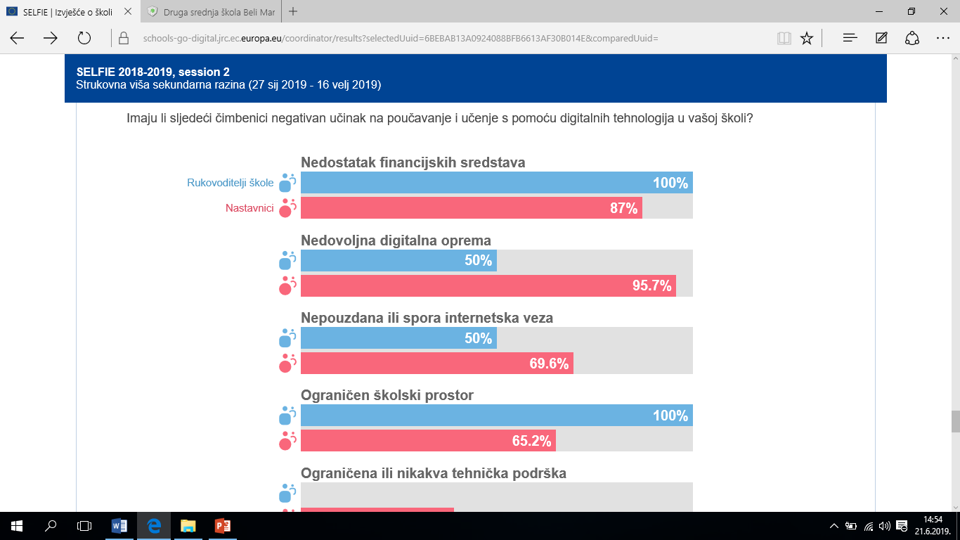

Slide 18
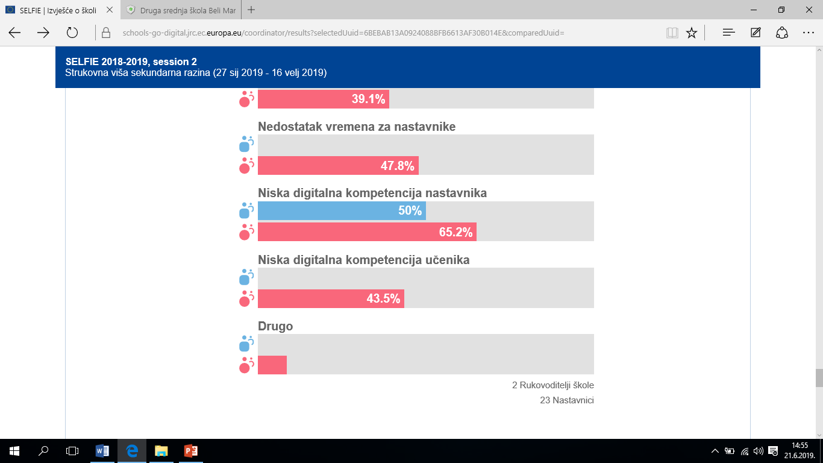

Slide 19
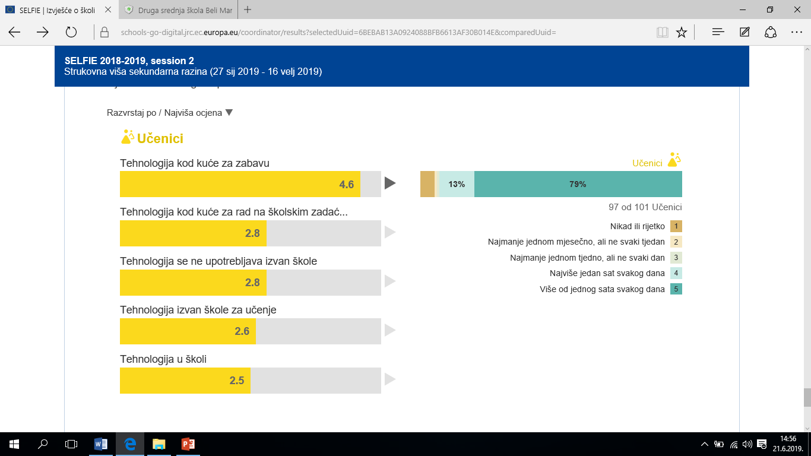

Slide 20
Zaključak
na temelju analize samovrednovanja uočena su područja na kojima trebamo raditi kako bi Škola digitalno sazrijevala
uočeno je kako učenici tehnologiju neučinkovito upotrebljavaju, više za zabavu, jako malo za učenje
uočene su razlike u odgovorima rukovodstva, nastavnika i učenika
do kraja svibnja još jednom ćemo napraviti istraživanje te usporednu analizu na temelju koje ćemo razviti strategiju za digitalno sazrijevanje Škole u 2019./2020. god.
nakon provedenoga samovrednovanja

